Slide 1
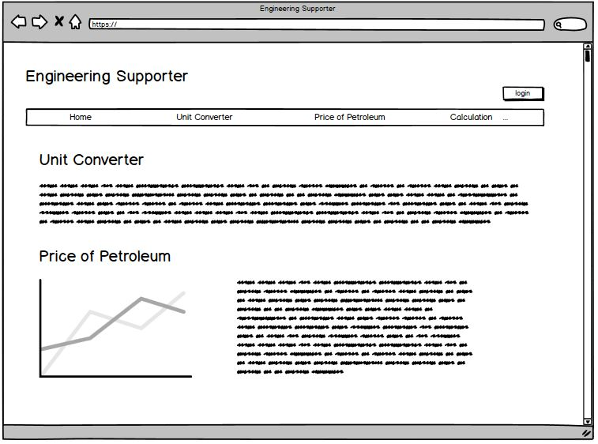
화면명 | 메인 화면 1/2 | 최종수정일 | 2020.06.24 | 이전 수정일 | -
Location |  |  |  |  |  | Project | Engineering Supporter Web
 |  |  |  |  |  | Description
 |  |  |  |  |  | 1. Menu Bar 기능을 한다. 2. 로그인 다이얼 로그가 뜬다. (7 Page 참고) 3. Unit Converter에 대해서 설명 4. Price of Petroleum에 대해서 설명
 |  |  |  |  |  | Note:
 |  |  |  |  |  | Page 1 / #
2
1
3
4

Slide 2
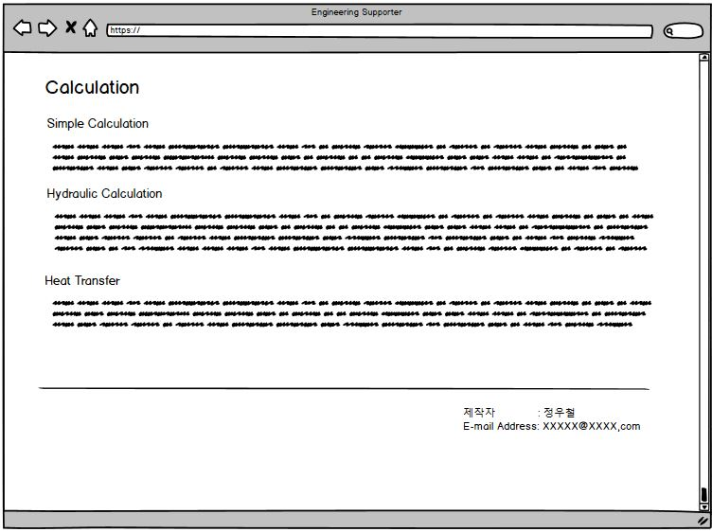
화면명 | 메인 화면 2/2 | 최종수정일 | 2020.06.24 | 이전 수정일 | -
Location |  |  |  |  |  | Project | Engineering Supporter Web
 |  |  |  |  |  | Description
 |  |  |  |  |  | 1. Menu Bar 기능을 한다. 2. 제작자의 이름과 이메일 주소를 공지 3. 스크롤의 맨 하단.
 |  |  |  |  |  | Note
 |  |  |  |  |  | Page 2 / #
1
2
3

Slide 3
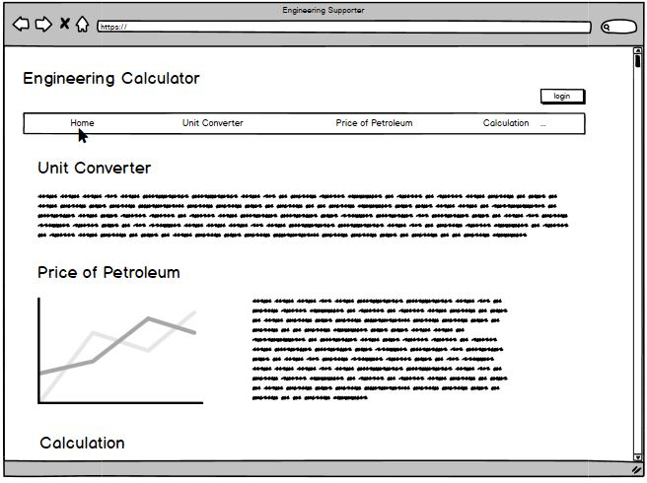
화면명 | 메인 화면_메뉴 바 1/4 | 최종수정일 | 2020.06.24 | 이전 수정일 | -
Location |  |  |  |  |  | Project | Engineering Supporter Web
 |  |  |  |  |  | Description
 |  |  |  |  |  | 1. 다른 화면에 있을 때 Home 버튼을 누르면 메인화면 으로 이동한다. 2. 마우스 커서를 대면 밑줄이 생성하며 클릭할 경우 Unit Converter 화면으로 이동. (4page 참고) 3. Price of Petroleum에 마우스 커서를 대면 소주제가 모인 리스트가 내려옴. (5page참고) 4. Calculation에 마우스 커서를 대면 소주제가 모인 리스트가 내려옴. (6page참고)
 |  |  |  |  |  | Note 1. 스토리보드의 텍스트들과 도형들의 크기는 본래 작성할 웹보다 다를 수 있다.
 |  |  |  |  |  | Page 3 / #
1
2
3
4

Slide 4
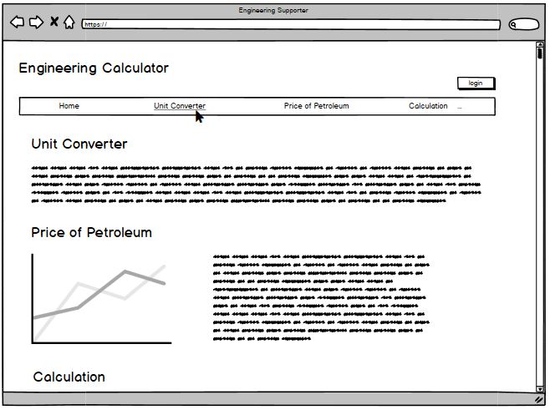
화면명 | 메인 화면_메뉴 바 2/4 | 최종수정일 | 2020.06.24 | 이전 수정일 | -
Location |  |  |  |  |  | Project | Engineering Supporter Web
 |  |  |  |  |  | Description
 |  |  |  |  |  | Note
 |  |  |  |  |  | Page 4 / #

Slide 5
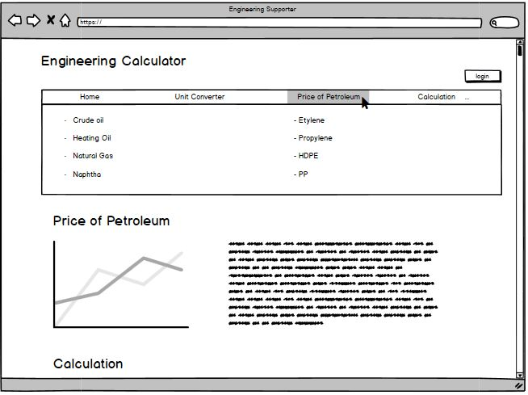
화면명 | 메인 화면_메뉴 바 3/4 | 최종수정일 | 2020.06.24 | 이전 수정일 | -
Location |  |  |  |  |  | Project | Engineering Supporter Web
 |  |  |  |  |  | Description
 |  |  |  |  |  | Note
 |  |  |  |  |  | Page 5 / #

Slide 6
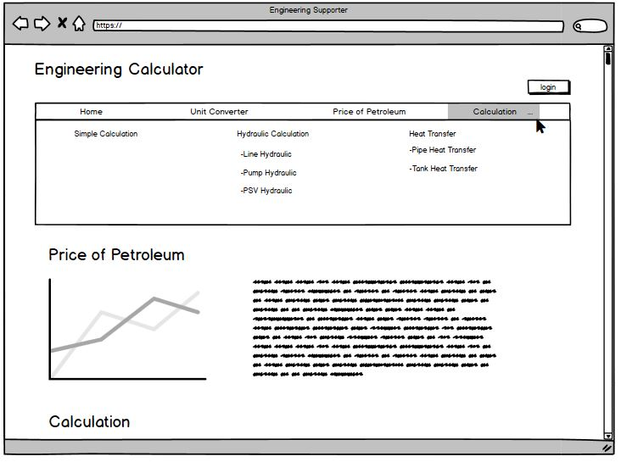
화면명 | 메인 화면_메뉴 바 4/4 | 최종수정일 | 2020.06.24 | 이전 수정일 | -
Location |  |  |  |  |  | Project | Engineering Supporter Web
 |  |  |  |  |  | Description
 |  |  |  |  |  | Note
 |  |  |  |  |  | Page 6 / #

Slide 7
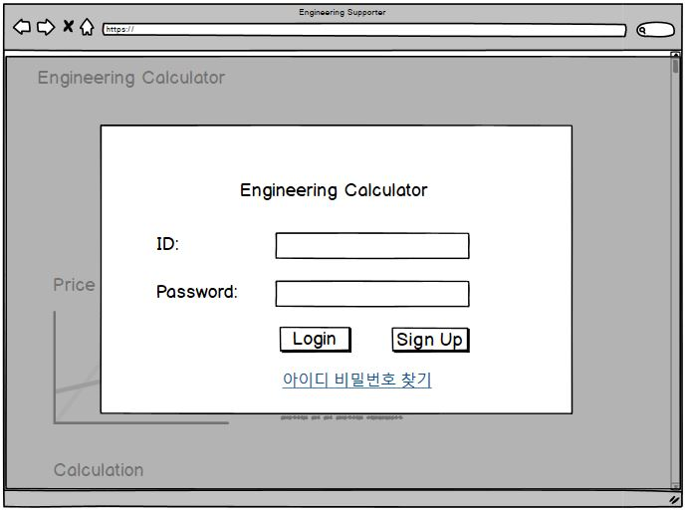
화면명 | 메인 화면 로그인 다이얼로그 | 최종수정일 | 2020.06.24 | 이전 수정일 | -
Location |  |  |  |  |  | Project | Engineering Supporter Web
 |  |  |  |  |  | Description
 |  |  |  |  |  | 1. ID 입력 2. Password 입력 3. Login이 되면서 다이얼 로그 창이 닫히고 본 화면 으로 돌아온다. 단, ID와 Password를 입력하지 않거나 일치하지 않을 경우 경고 다이얼로그가 올라간다. (13 page 참고) 4. 회원가입 다이얼로그로 변경 5. 아이디 비밀번호 찾기 다이얼로그로 변경 (11 Page 참고)
 |  |  |  |  |  | Note 1. 스토리보드의 텍스트들과 도형들의 크기는 본래 작성할 웹보다 다를 수 있다.
 |  |  |  |  |  | Page 7 / #
1
2
3
4
5

Slide 8
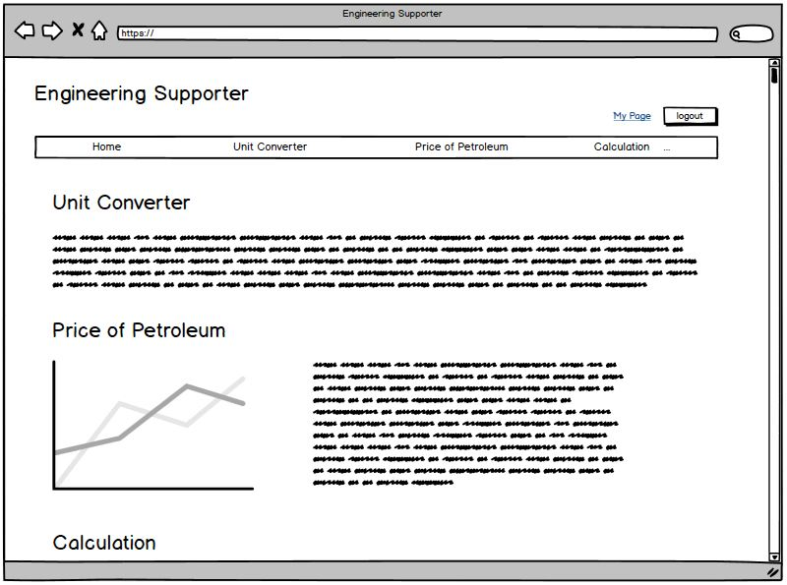
화면명 | 메인 화면_로그인 상태 | 최종수정일 | 2020.06.24 | 이전 수정일 | -
Location |  |  |  |  |  | Project | Engineering Supporter Web
 |  |  |  |  |  | Description
 |  |  |  |  |  | 1. My Page 화면으로 이동 2. 로그아웃이 된다.
 |  |  |  |  |  | Note 1. 스토리보드의 텍스트들과 도형들의 크기는 본래 작성할 웹보다 다를 수 있다.
 |  |  |  |  |  | Page 8 / #
1
2

Slide 9
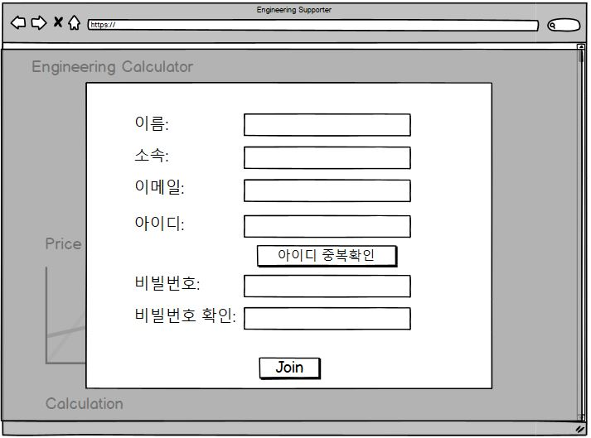
화면명 | 메인 화면_회원가입 | 최종수정일 | 2020.06.24 | 이전 수정일 | -
Location |  |  |  |  |  | Project | Engineering Supporter Web
 |  |  |  |  |  | Description
 |  |  |  |  |  | 1. 데이터 입력 2. 아이디 중복확인을 눌러서 아이디 중복을 확인 중복이 되지 않을 경우 input box 옆에 ‘가능’이라는 text가 올라오고 아닐 경우 ‘중복됨’이라는 text가 올라온다. 3. Join을 누르면 가입완료 확인 다이얼로그 창으로 변경 (다음 페이지 참고), 아이디 중복확인을 누르지 않거나 비밀번호와 비밀번호 확인이 일치하지 않거나 비빌번호가 숫자와 영문자로 조합하지 않을 경우 경고창으로 이동(13Page 참고)
 |  |  |  |  |  | Note 1. 스토리보드의 텍스트들과 도형들의 크기는 본래 작성할 웹보다 다를 수 있다.
 |  |  |  |  |  | Page 9 / #
1
1
1
2
3
2
3
1
3
1
3

Slide 10
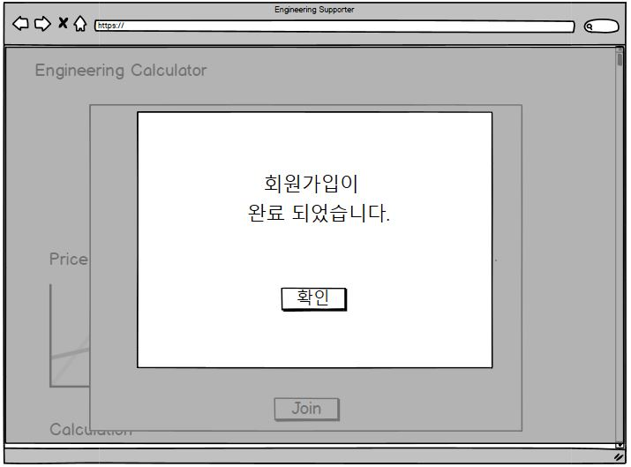
화면명 | 메인 화면_회원 가입 확인 | 최종수정일 | 2020.06.24 | 이전 수정일 | -
Location |  |  |  |  |  | Project | Engineering Supporter Web
 |  |  |  |  |  | Description
 |  |  |  |  |  | 1. 확인 버튼을 누르면 다이얼로그가 종료 되고 메인화면으로 복귀.
 |  |  |  |  |  | Note 1. 스토리보드의 텍스트들과 도형들의 크기는 본래 작성할 웹보다 다를 수 있다.
 |  |  |  |  |  | Page 10 / #
1

Slide 11
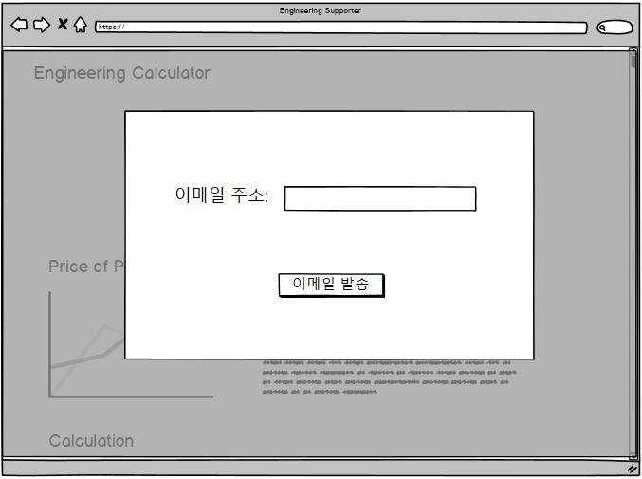
화면명 | 메인 화면_아이디 비밀번호 찾기 | 최종수정일 | 2020.06.24 | 이전 수정일 | -
Location |  |  |  |  |  | Project | Engineering Supporter Web
 |  |  |  |  |  | Description
 |  |  |  |  |  | 1. 이메일 주소를 입력을 입력하고 이메일 발송 버튼을 누르면 확인 다이얼로그로 변경 (다음페이지 참고) 단, 이메일 주소가 서버내 데이터베이스에 없을 경우 경고 다이얼로그로 이동()
 |  |  |  |  |  | Note 1. 스토리보드의 텍스트들과 도형들의 크기는 본래 작성할 웹보다 다를 수 있다.
 |  |  |  |  |  | Page 11 / #
1
1

Slide 12
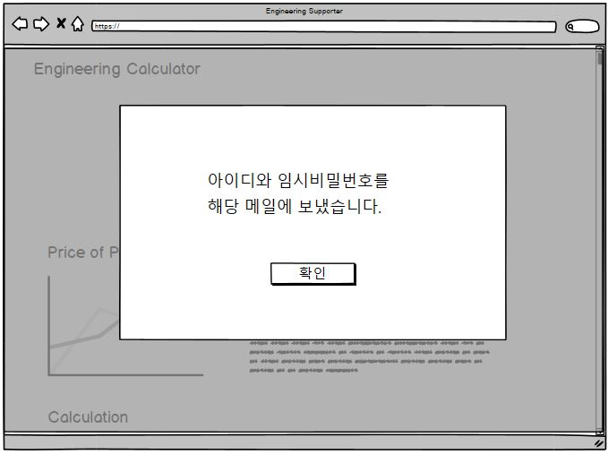
화면명 | 메인 화면_메일 발송 확인 | 최종수정일 | 2020.06.24 | 이전 수정일 | -
Location |  |  |  |  |  | Project | Engineering Supporter Web
 |  |  |  |  |  | Description
 |  |  |  |  |  | 1. 확인 버튼을 누르면 다이얼 로그가 닫히고 메인메뉴 로 복귀.
 |  |  |  |  |  | Note 1. 스토리보드의 텍스트들과 도형들의 크기는 본래 작성할 웹보다 다를 수 있다.
 |  |  |  |  |  | Page 12 / #
1

Slide 13
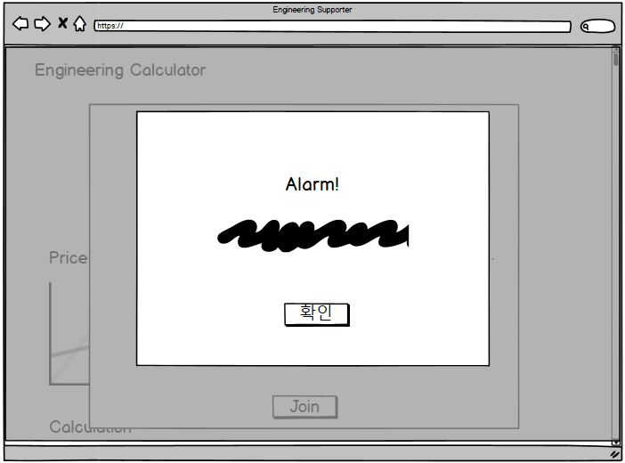
화면명 | 메인 화면_경고 | 최종수정일 | 2020.06.24 | 이전 수정일 | -
Location |  |  |  |  |  | Project | Engineering Supporter Web
 |  |  |  |  |  | Description
 |  |  |  |  |  | 1. 오류의 내용을 알려줌. 예를 들면 로그인 다이얼로그 에서 아이디와 비밀번호가 불일치할 경우 ‘해당 아이디가 없거나 비밀번호가 다릅니다.’라는 텍스트가 올라옴. 2. 다이얼로그 닫기 이전 다이얼로그로 돌아간다.
 |  |  |  |  |  | Note 1. 스토리보드의 텍스트들과 도형들의 크기는 본래 작성할 웹보다 다를 수 있다.
 |  |  |  |  |  | Page 13 / #
1
2

Slide 14
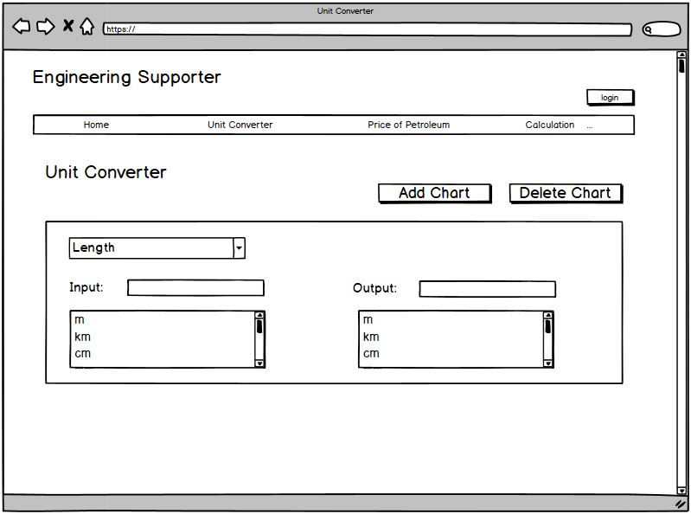
화면명 | Unit Converter 화면 1/3 | 최종수정일 | 2020.06.24 | 이전 수정일 | -
Location |  |  |  |  |  | Project | Engineering Supporter Web
 |  |  |  |  |  | Description
 |  |  |  |  |  | 1. 환산될 대상의 숫자 입력 2. 환산될 대상의 단위를 다음 Combo box에서 선택 3. 환산하고 싶은 단위를 다음 Combo box 선택 4. 환산된 숫자로 출력 5. Add Chart를 누르면 파란 직사각형 범위 안에 있는 차트가 그대로 아래에 복사. 6. 제일 아래에 있는 차트가 삭제 된다.
 |  |  |  |  |  | Note 1. 스토리보드의 텍스트들과 도형들의 크기는 본래 작성할 웹보다 다를 수 있다.
 |  |  |  |  |  | Page 14 / #
5
6
5
1
4
2
3

Slide 15
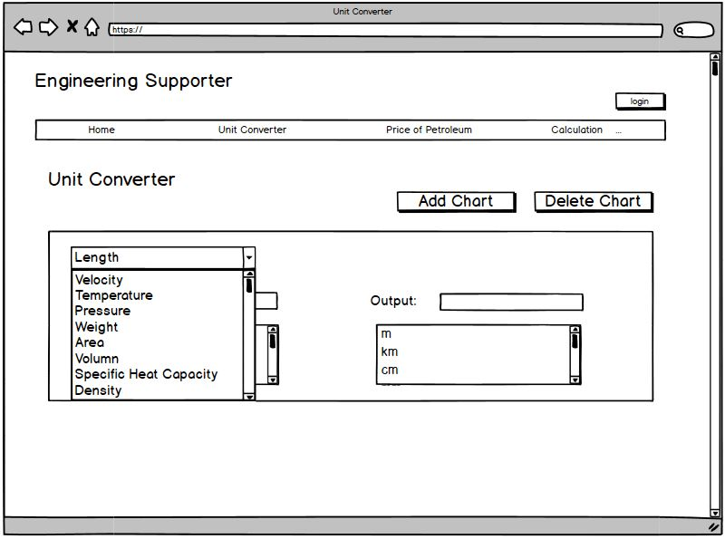
화면명 | Unit Converter 화면 2/3 | 최종수정일 | 2020.06.24 | 이전 수정일 | -
Location |  |  |  |  |  | Project | Engineering Supporter Web
 |  |  |  |  |  | Description
 |  |  |  |  |  | 1. Combo Box를 클릭하면 아래에 바꿀 물리량들이 다음 화면과 같이 나온다. 2. 물리량을 바꾸면 리스트에 있는 단위들도 변경된다.
 |  |  |  |  |  | Note 1. 스토리보드의 텍스트들과 도형들의 크기는 본래 작성할 웹보다 다를 수 있다.
 |  |  |  |  |  | Page 15 / #
1
2
2
2

Slide 16
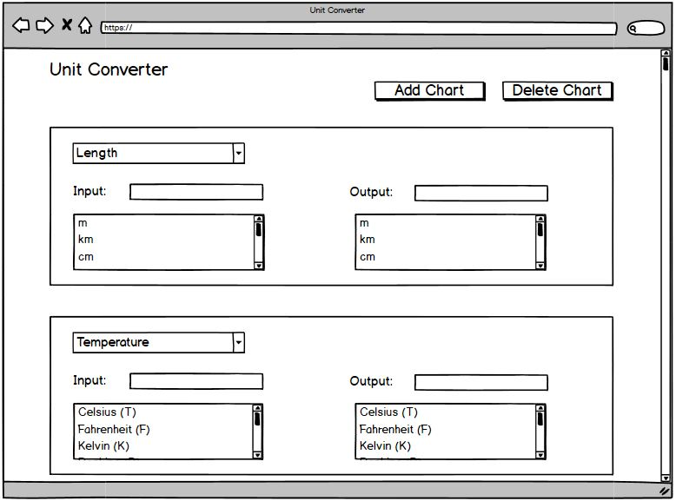
화면명 | Unit Converter 화면 3/3 | 최종수정일 | 2020.06.24 | 이전 수정일 | -
Location |  |  |  |  |  | Project | Engineering Supporter Web
 |  |  |  |  |  | Description
 |  |  |  |  |  | 1. 14 Page 실행 결과 2. 15 Page 실행 결과
 |  |  |  |  |  | Note 1. 스토리보드의 텍스트들과 도형들의 크기는 본래 작성할 웹보다 다를 수 있다.
 |  |  |  |  |  | Page 16 / #
1
2

Slide 17
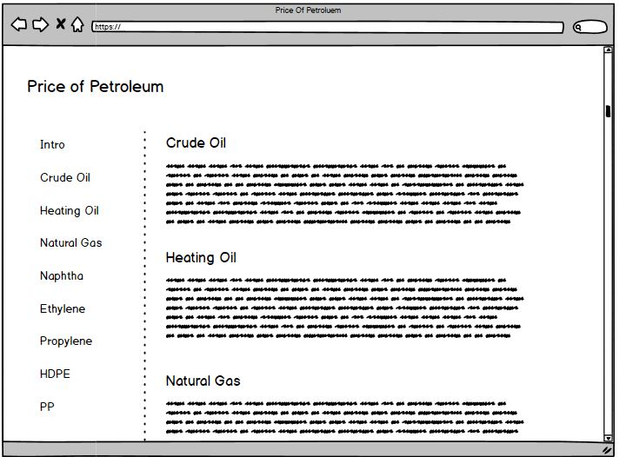
화면명 | Price Of Petroleum 1/2 | 최종수정일 | 2020.06.24 | 이전 수정일 | -
Location |  |  |  |  |  | Project | Engineering Supporter Web
 |  |  |  |  |  | Description
 |  |  |  |  |  | 1. Price Of Petroluem화면으로 이동 2. Crude Oil, Heating Oil, Natural Gas, Naphtha, Ethylene, Propylene, HDPE, PP 등 각 제품의 이름 으로 된 화면으로 이동 3. 각 제품에 대해서 간단하 설명을 한다.
 |  |  |  |  |  | Note 1. 스토리보드의 텍스트들과 도형들의 크기는 본래 작성할 웹보다 다를 수 있다.
 |  |  |  |  |  | Page 17 / #
1
3
2

Slide 18
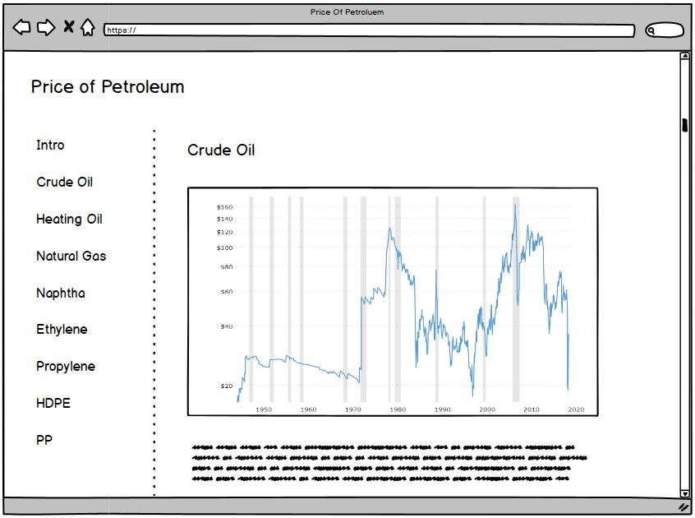
화면명 | Price Of Petroleum 2/2 | 최종수정일 | 2020.06.24 | 이전 수정일 | -
Location |  |  |  |  |  | Project | Engineering Supporter Web
 |  |  |  |  |  | Description
 |  |  |  |  |  | 1. 선택한 제품의 그래프와 함께 그 에 대한 자세한 설명도 표현. 다른 제품도 Crude Oil과 동일
 |  |  |  |  |  | Note 1. 스토리보드의 텍스트들과 도형들의 크기는 본래 작성할 웹보다 다를 수 있다.
 |  |  |  |  |  | Page 18 / #
1

Slide 19
화면명 | 메인 화면 메뉴 바_3/3 | 최종수정일 | 2020.06.24 | 이전 수정일 | -
Location |  |  |  |  |  | Project | Engineering Supporter Web
 |  |  |  |  |  | Description
 |  |  |  |  |  | 1. 2.
 |  |  |  |  |  | Note 1. 스토리보드의 텍스트들과 도형들의 크기는 본래 작성할 웹보다 다를 수 있다.
 |  |  |  |  |  | Page 3 / #

